Slide 1
互联网络编程实验
实验1. 环境搭建

Slide 2
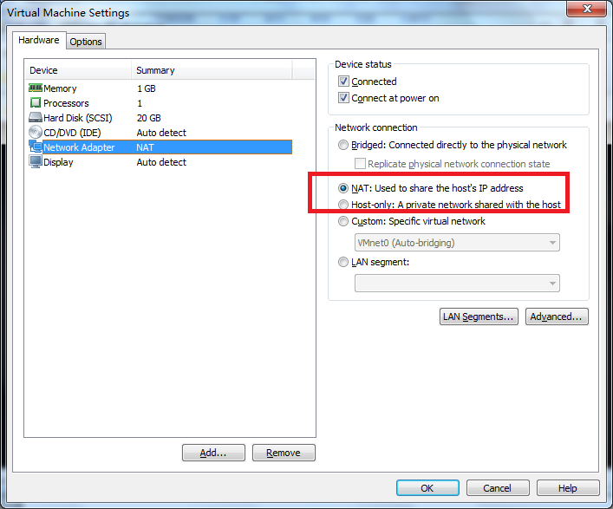
1. 安装VmWare
虚拟机的网络
配置为NAT
修改Ubuntu的
接口地址
编辑文件
/etc/network/interface

Slide 3
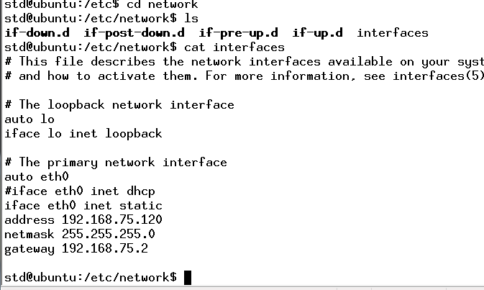

Slide 4
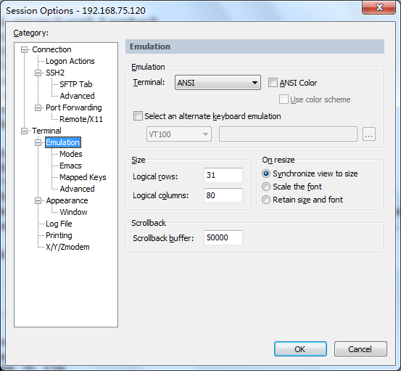
2. 安装SecureCRT
新建一个SecureCRT的会话
配置会话选项

Slide 5
3. 安装boost
课程将采用boost::unit_test单元测试框架
安装过程
tar zxfv boost_1_53_0.tar.gz
./b2 stage
sudo ./b2 install

Slide 6
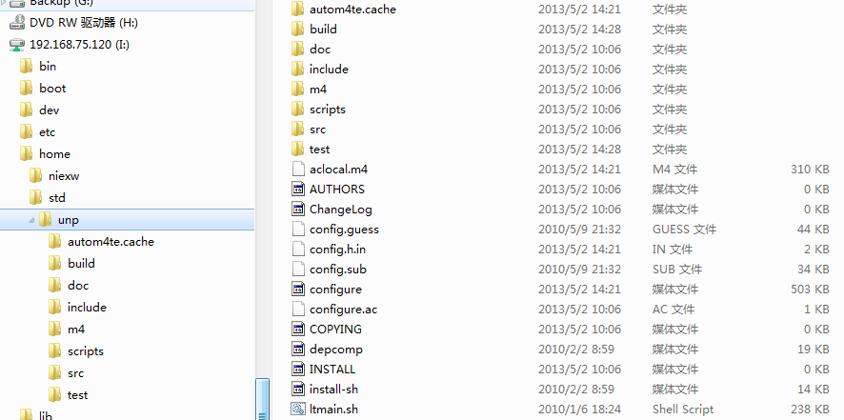
4. 项目组织
采用automake/autoconf组织工程

Slide 7
目录
include
公共头文件所在位置
src
源代码所在位置
test
测试用例集合
build
编译目录
doc
scripts

Slide 8
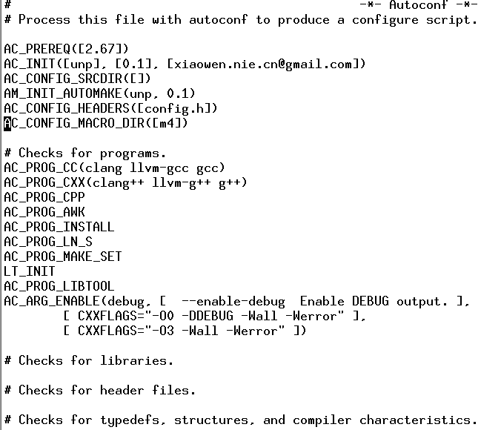
configure.ac文件

Slide 9

Makefile.am文件
配置过程
aclocal
autoconf
automake --add-missing
autoheader
libtoolize

Slide 10
5. 编译
cd build
../configure
make

Slide 11
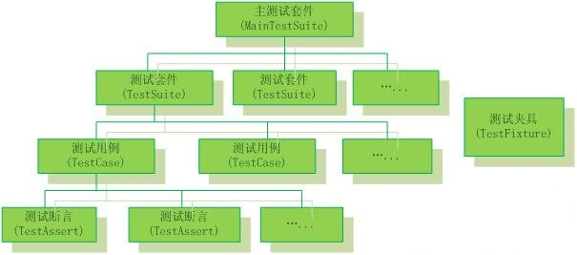
6. 单元测试
什么是单元测试
测试用例的组织
suite
cases

Slide 12
boost::unit_test单元测试框架
suites.h
test.cc
ExampleTest.h
ExampleTest.cc
BOOST_CHECK
BOOST_REQUIRE

Slide 13
7. 封装File
BasicFile
File

